Slide 1
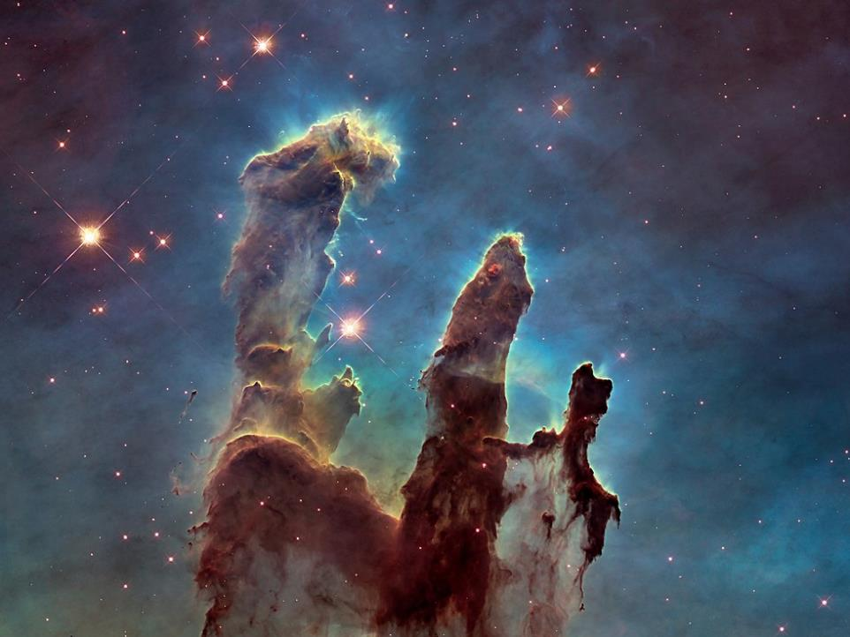
Otoño 2017/Tema: La verdad sin adornos: La gran historia de la vida
Sesión 1: Un gran creador
3 de septiembre de 2017
(Salmos 33:6-9, 13-15; Colosenses 1:15-17)

Slide 2

El asunto
Dios nos creó y nos conoce íntimamente.

Slide 3

Para meditar
¿Cómo llegamos aquí y cual es el origen de nuestra existencia?

Slide 4

Pasaje bíblico
Salmos 33:6-9

Slide 5
Salmos 33:6-9
“Por la palabra de Jehová fueron hechos los cielos, Y todo el ejército de ellos por el aliento de su boca. El junta como montón las aguas del mar; El pone en depósitos los abismos. Tema a Jehová toda la tierra; Teman delante de él todos los habitantes del mundo. Porque él dijo, y fue hecho; El mandó, y existió.” (Salmo 33.6–9, RVR60)

Slide 6
Salmos 33:6-9
Vemos la grandeza de Dios en el hecho de que Él creó los cielos y su ejército de estrellas sin gastar más energía que decir la palabra.
Así de fácil Él limitó a los océanos entre las fronteras que les asignó.

Slide 7
Pasaje bíblico
Salmos 33:13-15

Slide 8
Salmos 33:13-15
“Desde los cielos miró Jehová; Vio a todos los hijos de los hombres; Desde el lugar de su morada miró Sobre todos los moradores de la tierra. El formó el corazón de todos ellos; Atento está a todas sus obras.” (Salmo 33.13–15, RVR60)

Slide 9
Salmos 33:13-15
Jehová mira desde el cielo, y tiene una vista perfecta de toda la humanidad.
Nada se le escapa.
Él ve todos los hechos, y además, conoce todos los pensamientos y las intenciones de cada corazón.

Slide 10
Pasaje bíblico
Colosenses 1:15-17

Slide 11
Colosenses 1:15-17
“El es la imagen del Dios invisible, el primogénito de toda creación. Porque en él fueron creadas todas las cosas, las que hay en los cielos y las que hay en la tierra, visibles e invisibles; sean tronos, sean dominios, sean principados, sean potestades; todo fue creado por medio de él y para él. Y él es antes de todas las cosas, y todas las cosas en él subsisten;” (Colosenses 1.15–17, RVR60)

Slide 12
Aplicaciones
Confiar en Dios como el creador de todas las cosas.

Slide 13

Recursos
MacDonald, William. Comentario Bíblico de William MacDonald: Antiguo Testamento y Nuevo Testamento. Viladecavalls (Barcelona), España: Editorial CLIE, 2004. Print.

Slide 14

Próximo Estudio Dominical
Otoño 2017/Tema: La verdad sin adornos: La gran historia de la vida
Sesión 1: Un gran propósito
10 de septiembre de 2017
(Isaías 43:1-7)

Slide 15


